Slide 1
Introdução à Pesquisa em Ensino de Física
Formulário Inicial
https://forms.gle/V2mvdemkcQDqL9zC7
Profa. Cristina Leite
Prof. Cristiano Mattos
Ivã Gurgel
André Rodrigues

Slide 2
Sobre o quê tratar?
Pessoal
Desejos, potencialidades,
história de vida,
e perspectivas
Histórico da área
Fontes de pesquisa
Linhas de pesquisa

Slide 3
...Os três pilares
Que ciência é esta que desejamos ensinar?
Ciência
Educação
procedimentos, natureza,
objetivos, ferramentas...
objetivos, expectativas,
papéis, bases...
O que é aprender?
Como aprendemos?
O que significa educar?
Educar é um ato político?
Aprendizagem
dimensões, processos,
relações, linguagem, modelos...

Slide 4
Introdução à Pesquisa em Ensino de Física
Construir projetos (individuais) de pesquisa em ensino de física/ciências
Bloco I | Levantamento Temático e diálogos com a área Investigação dos interesses individuais O que é pesquisa em Ensino de Física Principais linhas de pesquisa e orientadores Revisão Bibliográfica
Bloco II | Metodologias de Pesquisa Panorama das metodologias Principais fontes de dados e tipos de pesquisa Referencial teórico Análise de dados
Bloco III | Apresentação do projeto de pesquisa

Slide 5
O que é Pesquisa em Ensino de Física?
?

Slide 6
A pesquisa em Ensino de Física é uma Área de Pesquisa?
O que ou como se caracteriza uma Área de pesquisa?
Um conjunto de pesquisas, por si só, já constituem uma área?
As propostas de um professor em sala de aula são parte da área de pesquisa em Ensino de Física?

Slide 7
Pesquisa em Física
Pesquisa em Educação

Slide 8
Pesquisa em Física
Pesquisa em Educação
Pesquisa em Ensino de Física

Slide 9
Natureza da Pesquisa em Ensino de Física

Slide 10
Pesquisa em Física
Pesquisa em Educação
Área não paradigmática
(sem verdades universais)
Instrumental não matemático
Questionamento contínuo de
pressupostos
Caráter de ciências humanas aplicadas
(múltiplas interfaces)
Aspectos ideológicos (valores)
(Tem características nacionais)
Área paradigmática
(conhecimento bem
estabelecido)
Linguagem matemática
Reprodutibilidade e “ciência
normal”
Busca por experimentos cruciais
(Não tem sentido falar em física nacional)
E a Pesquisa em Ensino de Física?

Slide 11
O que caracteriza uma Área de pesquisa?

Slide 12
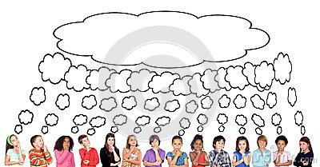
Por que é importante esse negócio de área?

Slide 13
O que caracteriza uma Área de Pesquisa?
Produção com temas e objetivos razoavelmente comuns
Coletivo de pessoas envolvidas com perfil identificável

Slide 14
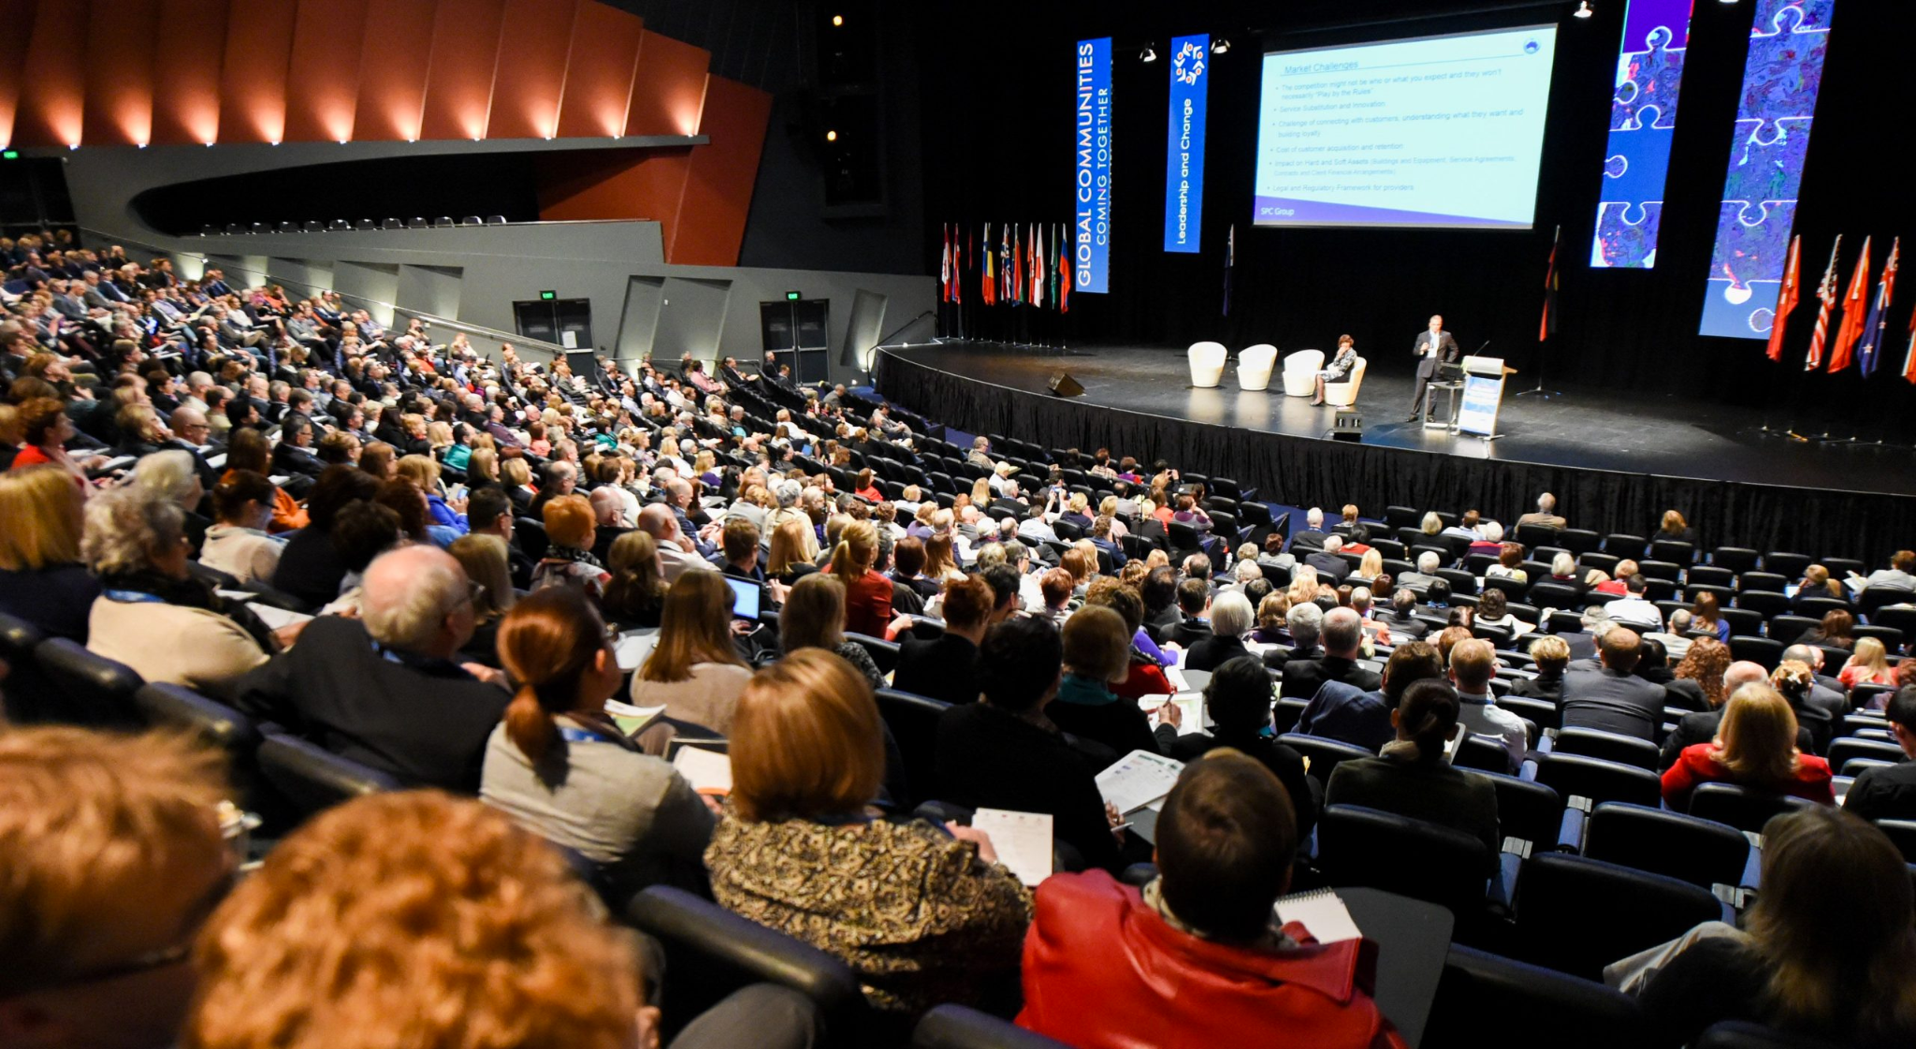
O que caracteriza uma
Área de Pesquisa?
Produção com temas e objetivos razoavelmente comuns
Coletivo de pessoas envolvidas com perfil identificável
Publicações características da área...
Simpósios, congressos, seminários..
(interação sistematizada e socialmente reconhecida)
Programas de formação com padrões de validade
(reprodução)

Slide 15
Principais publicações da Área
Revista Brasileira de Ensino de Física
Ciência e Educação
Investigações em Ensino de Ciências
Caderno Brasileiro de Ensino de Física
......

Slide 16
Principais fóruns de discussão e disseminação da produção
SNEF
Simpósio Nacional de Ensino de Física (a partir de 1970)
EPEF
Encontro de Pesquisa em Ensino de Física (a partir de 1986)
ENPEC
Encontro Nacional de Pesquisa em Educação em Ciências (a partir de 1998)

Slide 17
Programas de formação
Especializações
Participação em projetos de pesquisa
Mestrados
Mestrados profissionais
Mestrados acadêmicos
Doutorados

Slide 18
Isso é suficiente?
Corpo de conhecimentos sistematizados;
Questões de pesquisa compartilhadas;
Identidade em termos de uma
epistemologia,
de formas de reconhecimento,
de metodologias,
de processos de construção

Slide 19
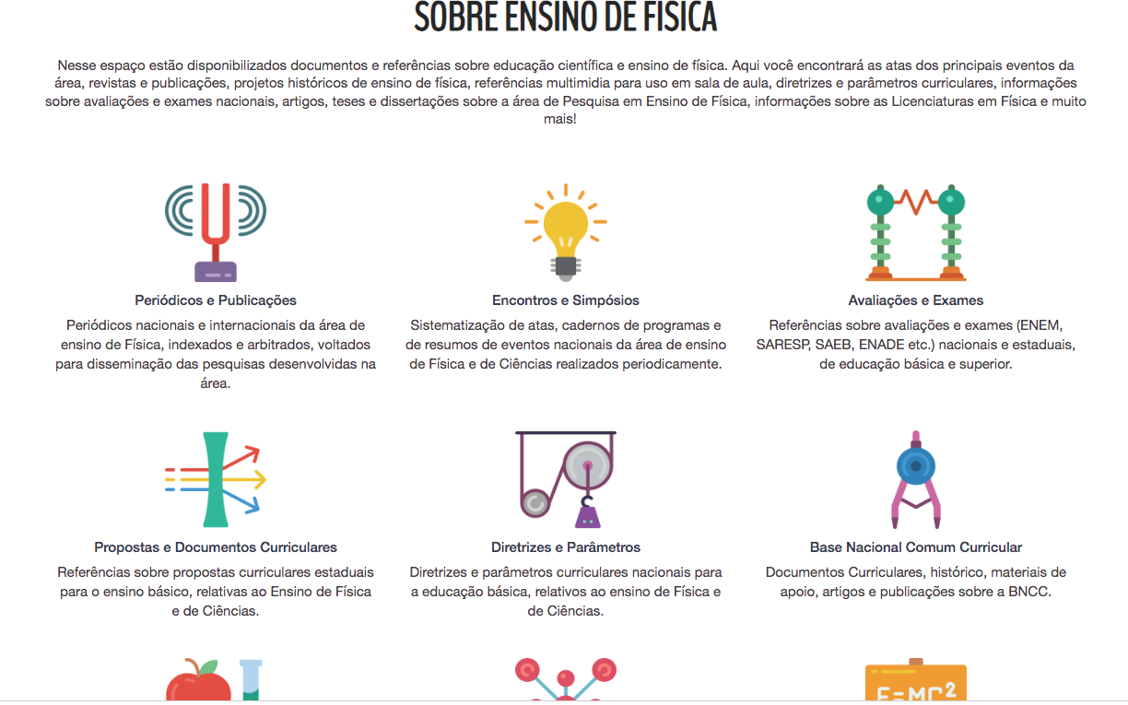
http://fep.if.usp.br/~profis/

Slide 21
Entrem na área do Profis e visitem as revistas e eventos da área

Slide 22
Panorama da evolução nos programas de formação
Evolução Anual do Número de Dissertações e Teses
Notes:
‹#›

Slide 23
Evolução geral por décadas
2000-2004
299
2005-2009
640
Crescimento permanente e acelerado
Década de 2000 produção é cerca de 25 vezes maior que na década de 70.
Dos anos 90 para 2000 quadruplicou.
Da 1ª. para a 2ª. metade da década de 2000, cresceu mais de 100%.
2009: 1330 títulos, sendo 900 nos últimos dez anos (70% do total)
Notes:
‹#›

Slide 24
Natureza da Pesquisa em Ensino de Física

Slide 25
Pesquisa em Ensino de Física x Pesquisa em Física
Características das pesquisas na Área de Ensino de Física

Slide 26
Questões importantes
o que se pesquisa?
como se pesquisa?
para quê se pesquisa?

Slide 27
Produtos de pesquisa
Natureza da pesquisa
Física
Ensino de Física
Introdução (questão e resultados anteriores)
Suporte teórico (princípios básicos)
Materiais e métodos
Dados, análise e Resultados
Discussão e Conclusões

Slide 28
Produtos de pesquisa
Física
Ensino de Física
Ensino de Física
Introdução (questão e resultados anteriores)
Suporte teórico (princípios básicos)
Materiais e métodos
Dados, análise e Resultados
Discussão e Conclusões
Introdução (questão e resultados anteriores)
Delimitações e referências teóricas
Definição abordagem e procedimentos
Dados, análise e Resultados
Discussão e Conclusões

Slide 29
Características das pesquisas em física
Física
Ensino de Física
Natureza dos objetos
Natureza das variáveis ou das referências teóricas
Reprodutibilidade
Precisão
Natureza da previsão
Validade
Natureza dos resultados
???
???
???
???

Slide 30
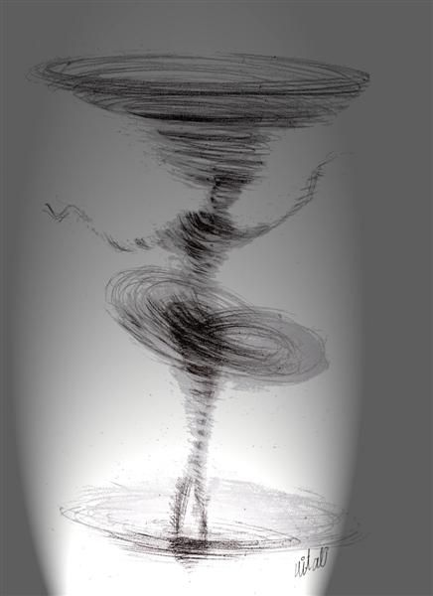
Pescadores e Anzóis, Rubens Alves Rigor das ciências
Se eu lhe desse duas tarefas:
Desenhe uma árvore;
(2) Desenhe o movimento de uma
bailarina dançando balé,
qual dos dois desenhos seria mais preciso?
https://edisciplinas.usp.br/pluginfile.php/2721981/mod_resource/content/3/Texto1-%20Rubem%20Alves.pdf

Slide 31
Por quê?
Há métodos mais rigorosos para lidar com a árvore?
A árvore não sai do lugar..., não muda de ideia...
O rigor de uma ciência é diretamente
proporcional à rotina do objeto
O problema está na própria natureza do objeto

Slide 32
Ciências da natureza x ciências humanas
As ciências da natureza são mais dominadas pela rotina... Há maior previsibilidade...
É possível prever a posição da Terra daqui 100 anos
Nas ciências humanas é quase impossível prever o próximo passo da bailarina... Há o que se chama de liberdade...

Slide 33
Características das pesquisas experimentais
Ensino de Física
Física
Natureza dos objetos
Identificação e controle de variáveis (análise de variáveis independentes)
Reprodutibilidade dos métodos
Precisão e erro. Validade quase universal
Natureza da previsão, potencial de generalização
Natureza dos resultados
Natureza dos dados e dos resultados

Slide 34
Características das pesquisas em Ensino de Física
Natureza dos objetos: variedade maior (ainda que a questão dos níveis de organização seja equivalente)
Variáveis múltiplas, interdependentes, não sempre passíveis de serem identificadas a priori. Impossível a demarcação de uma variável isolada das demais
Reprodutibilidade dos procedimentos propostos, mas não dos encaminhamentos, o que compromete a reprodutibilidade da experiência
Análises qualitativas e quantitativas com pouca precisão: a questão do erro não se coloca
Conclusões locais, sem potencial de generalização imediata
Resultados provisórios e limitados

Slide 35
Diante de tantas limitações, vale a pena o esforço das pesquisas em ensino de física?
A continuidade dos problemas não indicaria a existência de limitações de pesquisa intrínsecas?

Slide 36
Exercício 1- primeira intenção... na aula anterior
texto contendo as seguintes informações
O que desejo compreender melhor?
O que me inquieta?
O que gostaria de me aprofundar em relação ao ensino de física?
Não importa não saber respostas, neste momento, mas é preciso ter um eterno pensar sobre as perguntas.
https://forms.gle/kMw88u4R5qRgVfQD8

Slide 37
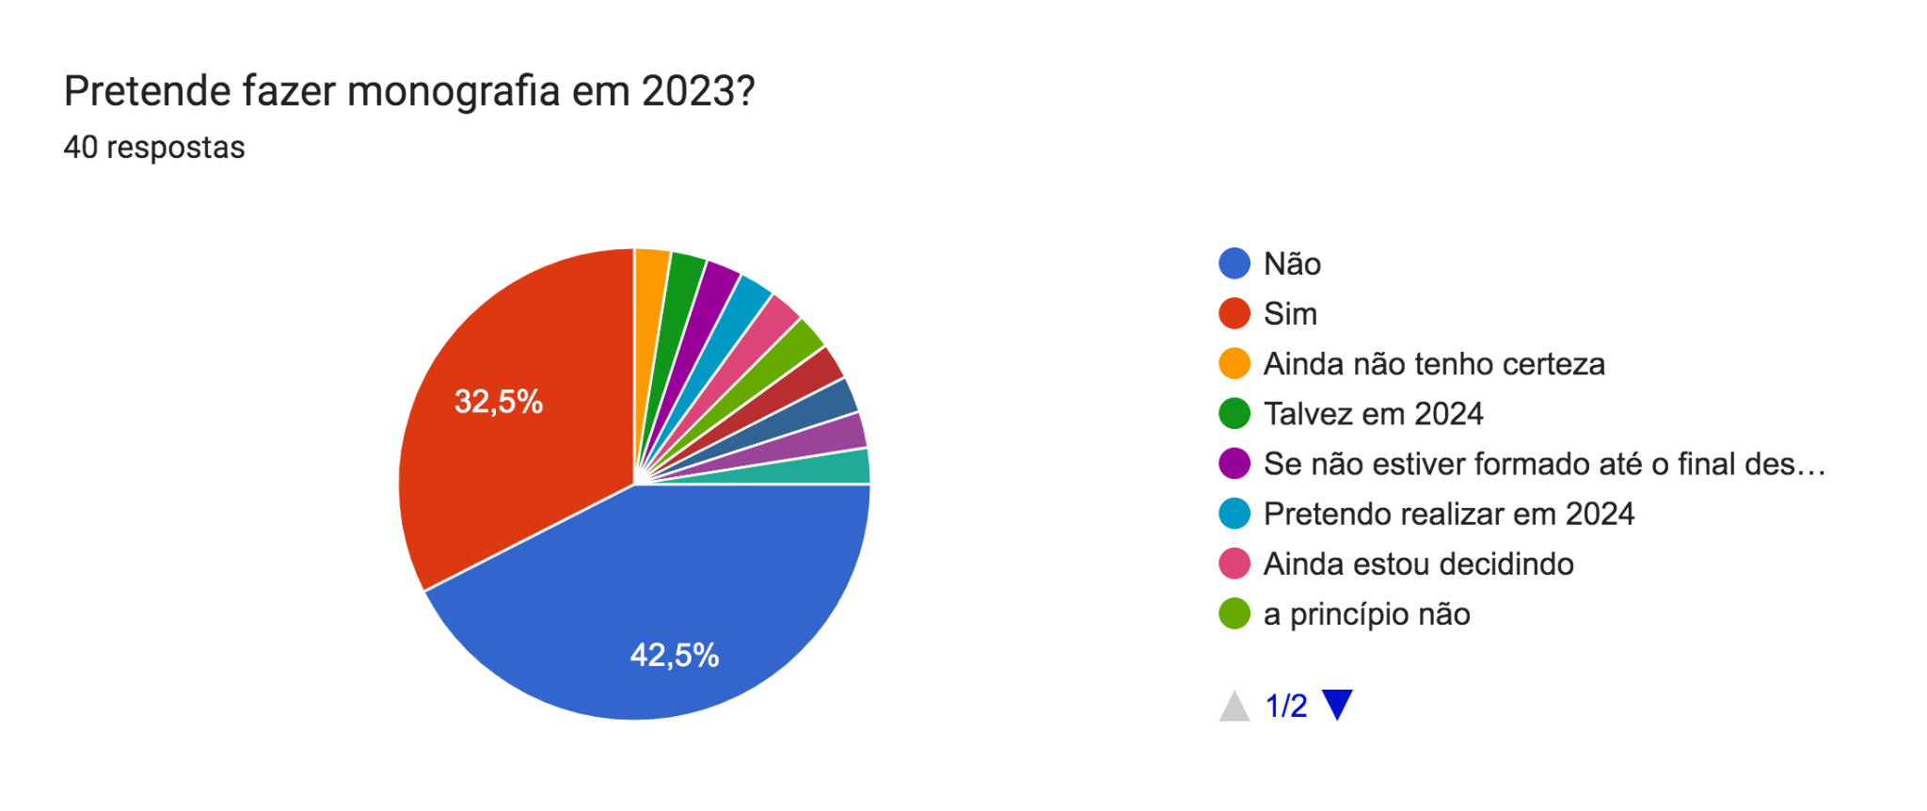

Slide 38
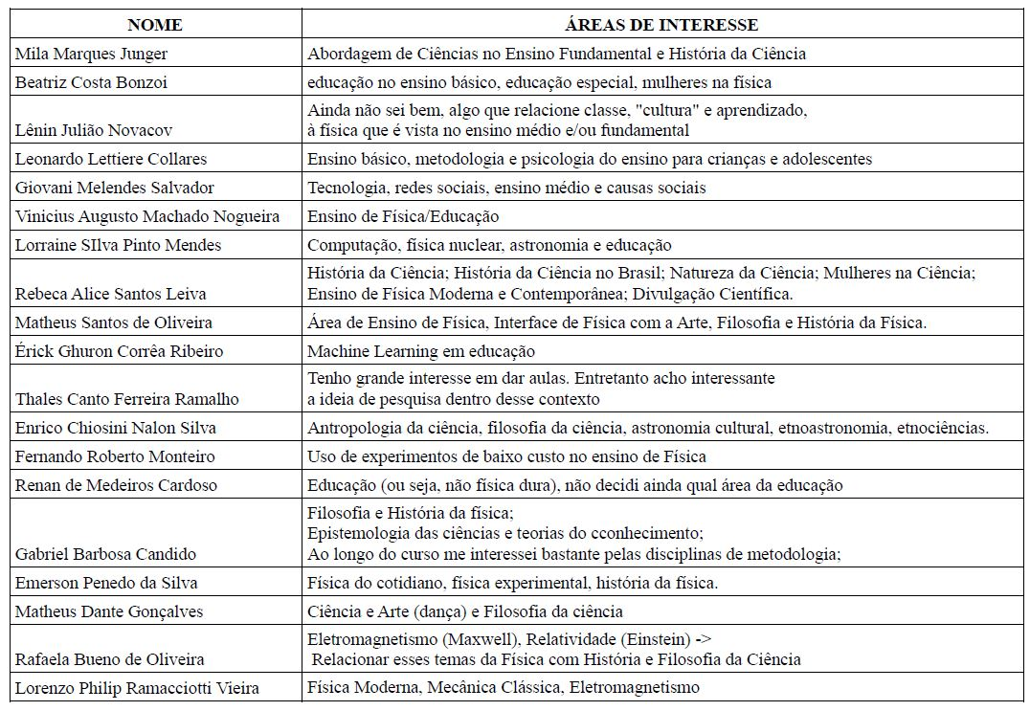

Slide 39
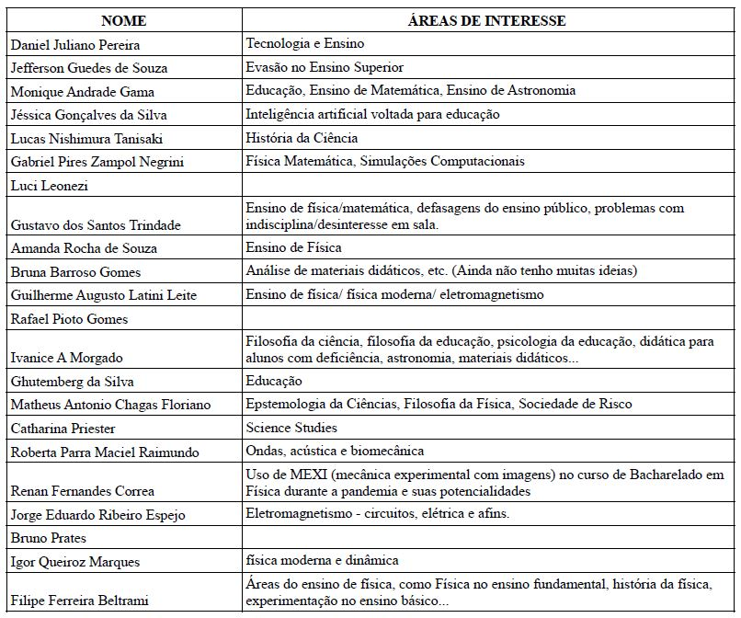

Slide 40
Leitura inicial
De que trata?
Qual a abordagem?
Como está estruturado?
Qual a natureza dos resultados?
Outros elementos (se for o caso)

Slide 41
Do que trata? (Qual é o tema?) –Física Moderna no Ensino Médio
Qual é a abordagem? (Como o tema é abordado/tratado/desenvolvido?)
Utilizando como pressuposto a ideia de que é possível levar a FM para a educação básica, os autores desenvolvem uma proposta didática voltada para alunos do ensino médio sobre o efeito fotoelétrico se valendo de aparato experimental e de novas tecnologias educacionais (applets) para o desenvolvimento da proposta.
Como está estruturado?
Os autores iniciam seu artigo por meio de uma defesa a introdução da FM no EM, fundamentando sua proposta em uma revisão bibliográfica do tema na área de pesquisa em ensino de física. Utilizam a metodologia da análise de conteúdo para analisar os dados recorrentes da sequência didática construída e aplicada em sala de aula. As aulas são gravadas para posterior análise. Constroem categorias baseadas nas respostas dos estudantes às questões propostas em sala de aula, na perspectiva de analisar a aprendizagem dos estudantes mediante a apresentação de uma sequência de 3 aulas no EM de uma escola pública da cidade de SP.
Qual é a natureza dos resultados?
Os resultados são de natureza qualitativa oriundas da gravação de uma sequência de 3 aulas em que os elementos importantes são as relações entre os alunos e o conhecimento exposto.

Slide 42
Referências bibliográficas
Dados importantes:
Autor, ano, título, cidade, editora, edição, páginas.
BAXTER, J. (1989). Children's understanding of familiar astronomical events. International Journal of Science Education, 11(special issue), pp. 502-513.
BISCH, S.M. (1998). Astronomia no 1º grau: Natureza e Conteúdo do Conhecimento de Estudantes e Professores. Tese de doutorado. São Paulo: Faculdade de Educação da Universidade de São Paulo.
BRASIL (1997). O guia do livro didático. Ministério da Educação. Secretaria de Educação Média e Tecnológica. Brasília: MEC.
CANALLE, J.B.G. (1998). Oficinas de Astronomia. Disponível em: www.telescopiosnaescola.pro.br/oficina.pdf . Acesso em: 12 de setembro de 2004.
CASATI (2001). A descoberta das sombras: de Platão a Galileu, a história de um enigma que fascina a humanidade. São Paulo: Companhia das Letras.
LEITE, C., MOZENA, E.R. (2003). A Física no ensino de Ciências no Brasil: condicionantes históricos. Atas da XIII Reunión Nacional de Educación en Física. Río Cuarto, Argentina.
Site com algumas diretrizes:
http://www.teses.usp.br/info/diretrizesfinal.pdf
http://www.teses.usp.br/info/Caderno_Estudos_9_PT_2.pdf

Slide 43
Rodada de diálogos e leituras

Slide 44
EM CADA PEQUENO GRUPO
Distribuição dos papéis
A facilitadora é a pessoa com primeira letra do nome mais próximo a letra A
Facilitador (a) Garantir que todos entenderam e têm acesso à tarefa. Atentar-se ao que os outros precisam.
Controlador (a) do Tempo Combinar os tempos com seu grupo, e ficar atenta ao relógio.
Repórter Garantir que as ideias de todos estão representadas no produto final e estar pronta para apresentar, se for chamada.
A harmonizadora é a pessoa com primeira letra do nome mais próximo a letra Z
Harmonizador (a) Mediar desentendimentos e construir pontes. Reconhecer publicamente as ideias e contribuições de cada participante.
sul

Slide 45
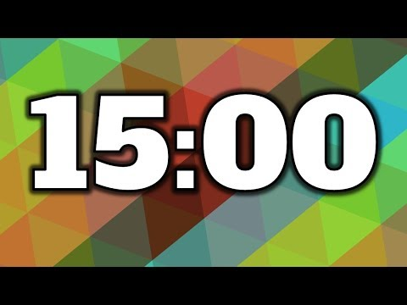
Produções do Grupo
Compartilhar (ler) a produção de cada membro do grupo
De que trata?
Qual a abordagem?
Como está estruturado?
Qual a natureza dos resultados?
Outros elementos (se for o caso)
(Uma linha para cada um desses aspectos)
Conversar/discutir sobre o artigo e tema selecionado
Sintetizar as ideias para apresentar ao grupo (grande)

Slide 46
Rodada de conversas
diálogos no grande grupo

Slide 47
Currículo Lattes
CPGI - Programa de Pós-Graduação Interunidades em Ensino de Ciências
Busca por potenciais orientadores e analisar o perfil e as pesquisas deles

Slide 48
Atividade 3 – Parte 1
IDENTIFICANDO QUESTÕES AFINS
Data para entrega: Até 30 de Agosto (moodle)
Uma forma de começar a definir uma proposta de pesquisa consiste em identificar possíveis trabalhos que tenham afinidade com seus interesses. Nesse sentido, propomos que você consulte fontes e sistemas de busca e selecione três artigos ou publicações relevantes. Serão, portanto, escolhas de textos que tenham algo em comum entre si.
Elabore um pequeno parágrafo inicial apresentando o tema, que segundo seu olhar, os trabalhos selecionados têm em comum.
Elabore um breve resumo (tipo 5 ou 8 linhas) de cada um dos três artigos escolhidos.
Apresente as referências bibliográficas dos artigos selecionados.

